Slide 1
UJIAN PRAKTIK NATURAL LANGUANGE PROCESSING: ANALISIS SENTIMEN TWEET PILKADA DKI JAKARTA 2017 M. Andrew Arjunanda Yasin
Kelas Ular

Slide 2
PENDAHULUAN
Latar Belakang
Pada sistem politik demokrasi di Indonesia, media sosial memainkan peranan penting sebagai media kampanye pemilu (pemilihanumum). Hal ini terjadi karena media sosial dapat memudahkan penggunanya mengakses berita politik paling mutakhir serta opini masyarakat yang tidak dimuat dalam surat kabar nasional maupun televisi (Alexa, 2013). Twitter dilirik karena mudah diakses, jumlah pengikut tidak terbatas dan jumlah karakter pesan singkat (tweet) hanya 140 karakter sehingga mampu menyampaikan maksud dan tujuan dengan singkat, padat dan jelas. Tahun 2017 merupakan periode akhir masa jabatan Gubernur DKI Jakarta, sehingga perlu diselenggarakan pemilihan kepala daerah (pilkada) periode 2017-2022. Pada Pilkada ini terdapat tiga pasangan cagub (calon gubernur) beserta cawagub (calon wakil gubernur). Dalam pra-pelaksanaan maupun pelaksanaan Pilkada DKI Jakarta terdapat berbagai opini dan tanggapan dengan sentimen positif dan negatif pada Twitter.

Slide 3
PENDAHULUAN
Tujuan
Untuk tingkat akurasi dari sentimen negatif dan positif pada dataset dengan binary_crossentropy
Urgensi
Permasalahan yang muncul ketika menganalisa seluruh hasil sentimen dan pengklasifikasian tweet pada Twitter secara manual maka akan dibutuhkan waktu dan usaha yang banyak dalam pelaksanaannya. Pada periode sebelumnya, prediksi hasil pilkada dilakukan oleh lembaga survei dan quick count (Kompas, 2014). Hasil survei yang dilakukan oleh lembaga survei terkadang tidak sesuai dengan kenyataan, namun dengan adanya survei yang dilaksanakan pada pra-pemilu membuat cagub dan cawagub mengetahui parameter kemenangan dan kekalahan lebih dini sehingga bisa memperbaiki strategi kampanye. Dengan adanya analisa sentimen ini, diharapkan hasil sentimen menjadi benar – benar memiliki batas yang jelas antara sentimen positif dan negatif (Dayalani & Patil, 2014) sehingga akurasi yang dihasilkan oleh sistem ini mengalami peningkatan.

Slide 4
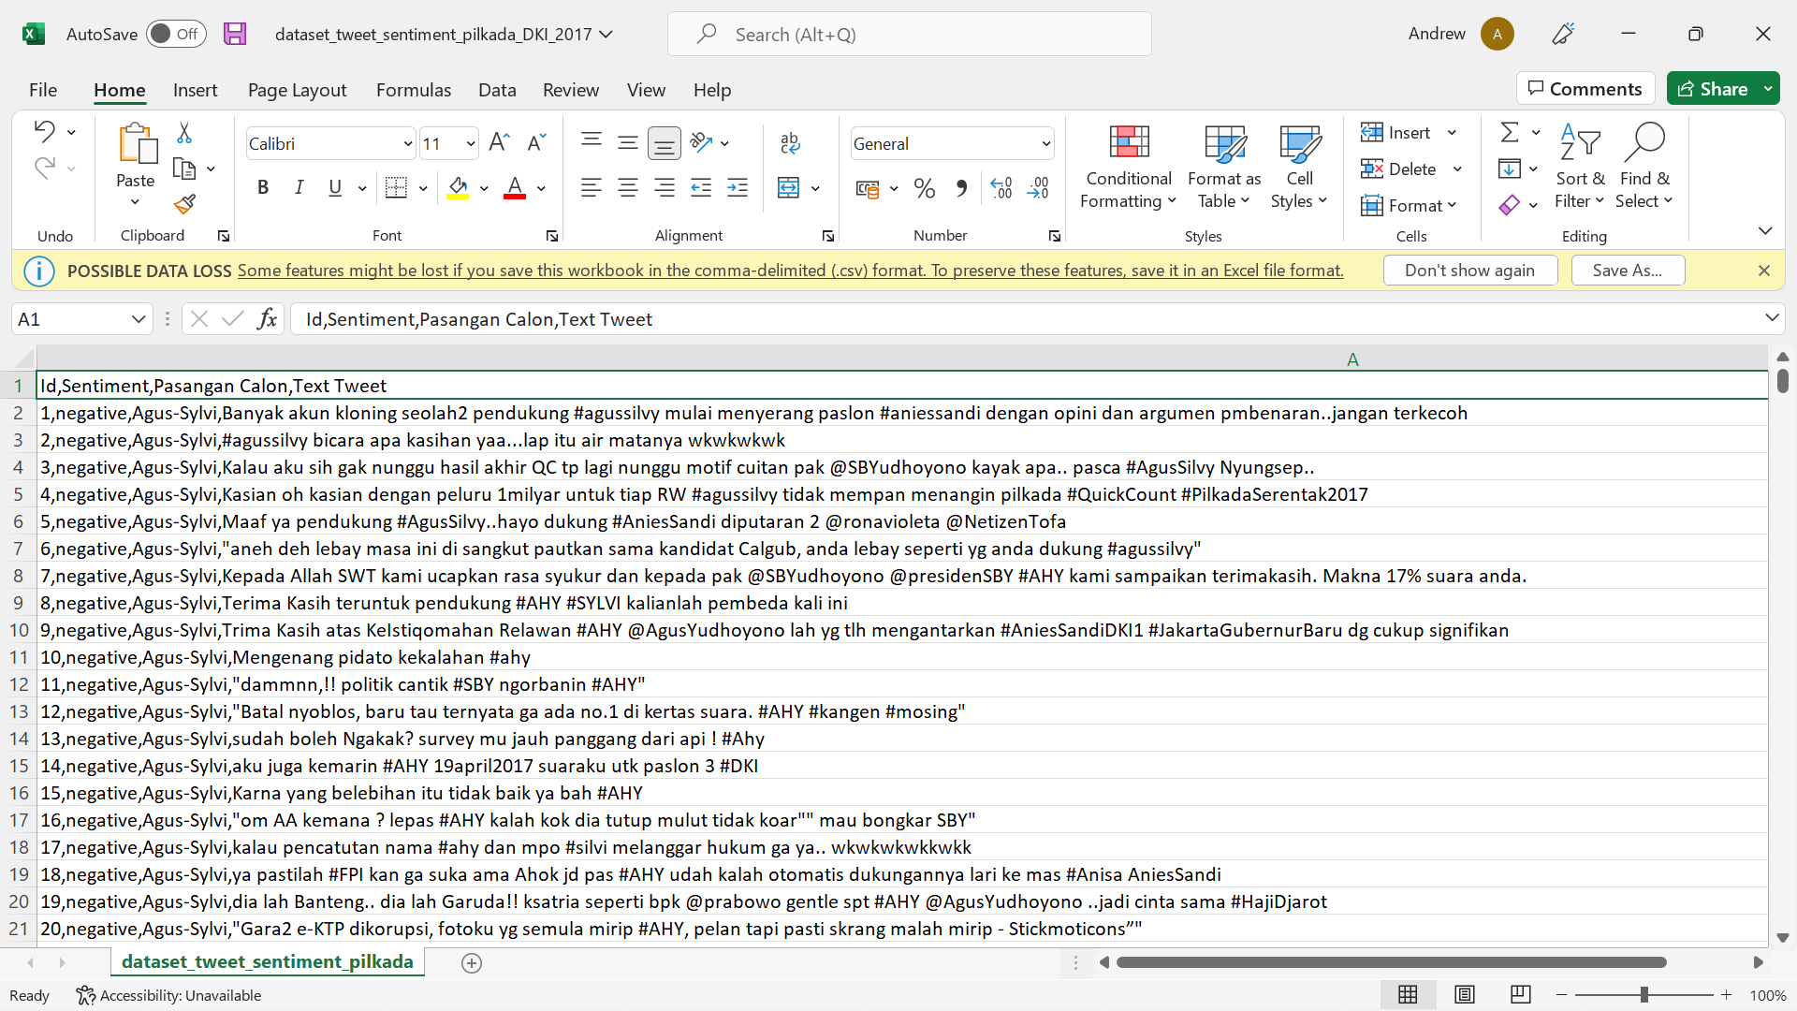
DATASET

Slide 5
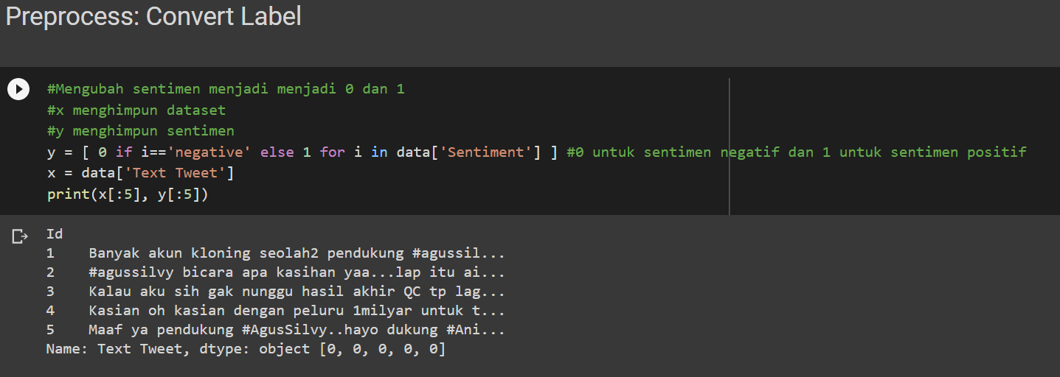
PREPROCESSING DATA

Slide 6
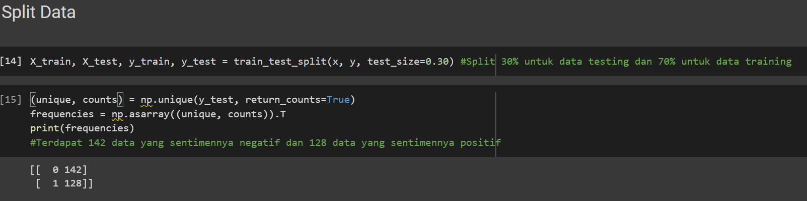
EKSTRAKSI FITUR

Slide 7
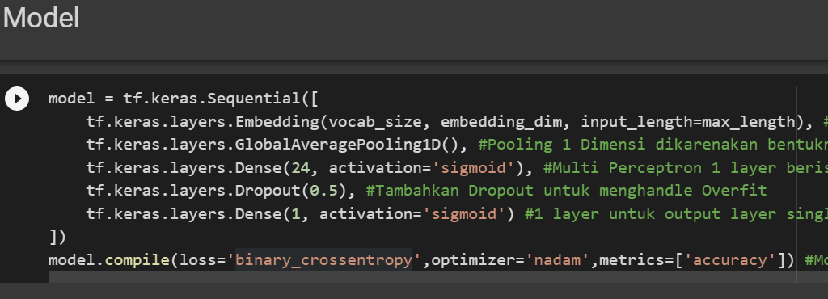
MODEL

Slide 8
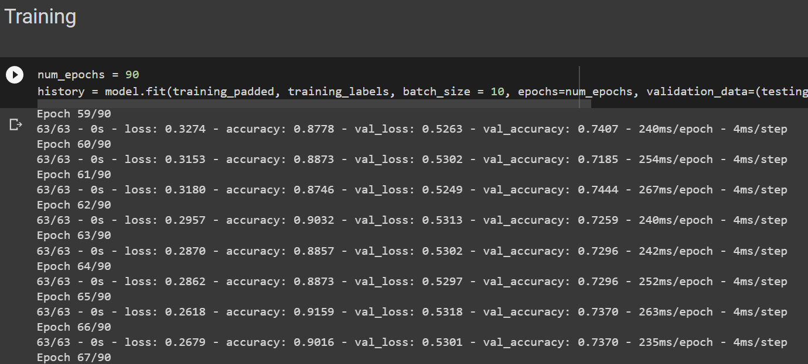
PERFORMA MODEL

Slide 9
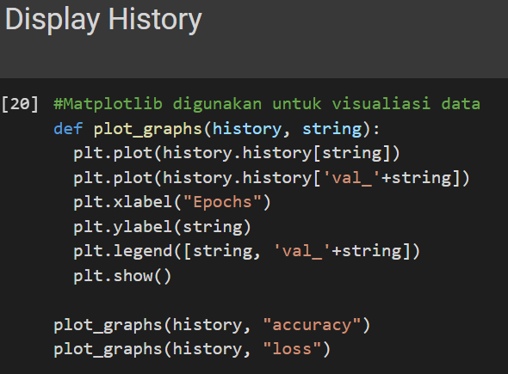
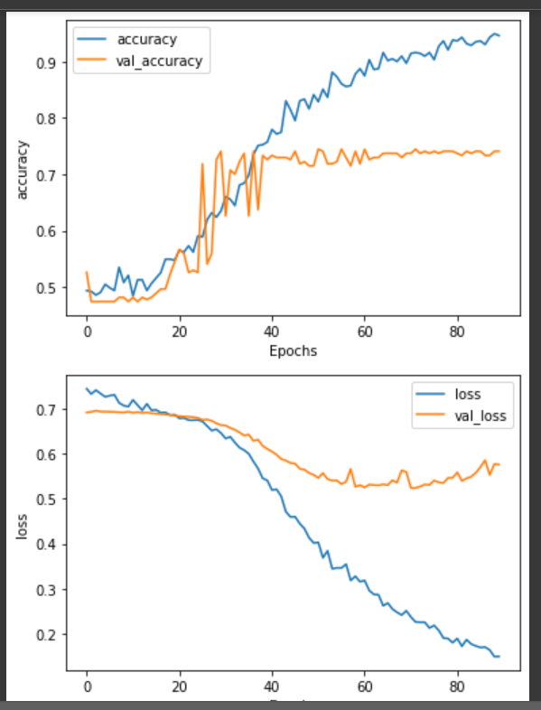
PERFORMA MODEL

Slide 10
KESIMPULAN
Kesimpulan nya adalah tingkat sentimen analisis opini berdasarkan dataset accuracy mencapai angka 0.9492 tetapi ada suatu kondisi dimana jika ia tidak dapat mendeteksi nama orang, tempat, dan makanan maka hasilnya akan selalu negatif

Slide 11

TERIMA KASIH

